Slide 1










VƯỜN HOA MẶT TRỜI

Slide 2


Luật chơi
Các em lần lượt trả lời các câu hỏi để giúp trồng những bông hoa mặt trời nhé!

Slide 3

Học tiếp
Notes:
Click vào chậu hoa để ra câu hỏi

Slide 4
1. Bài đọc trước em học là bài gì?
Đi tìm mặt trời

Slide 5
2. Trong chuyện Đi tìm mặt trời có những nhân vật nào?
Gõ kiến, công, liếu điếu, chích chòe, gà trống

Slide 6
3. Cây rừng to, thân tròn và thẳng, tán lá ngọn là nghĩa của từ nào?
Chò

Slide 7
4. Em thích nhân vật nào trong câu chuyện? Vì sao?

Slide 8

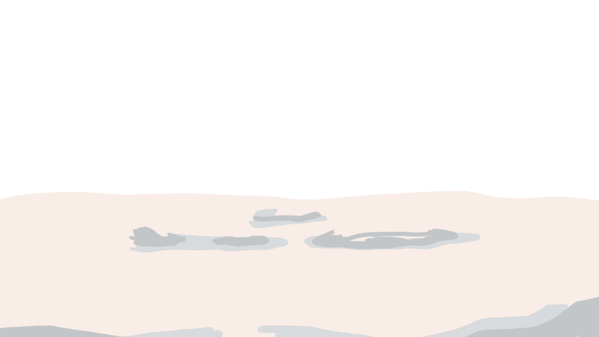


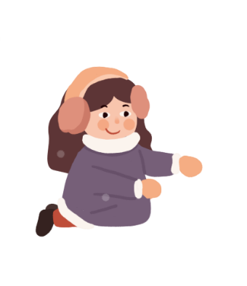

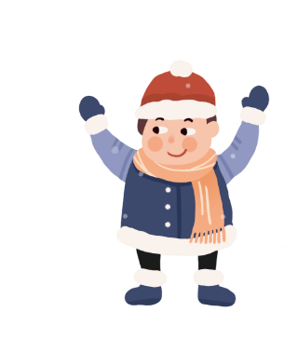
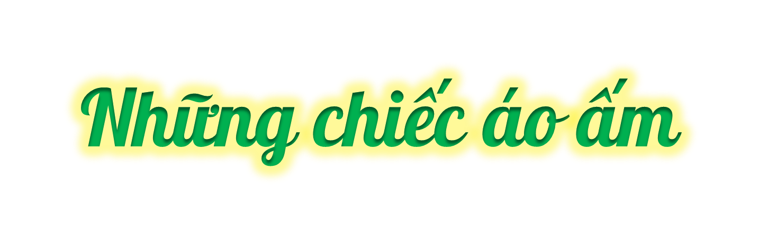
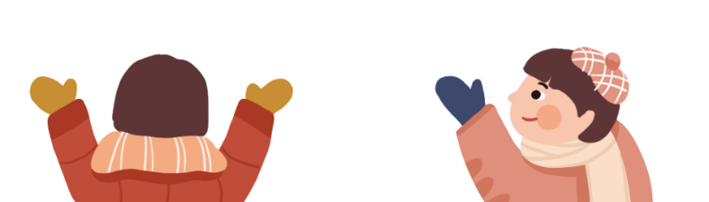
Thứ … ngày … tháng … năm 2022

Slide 9



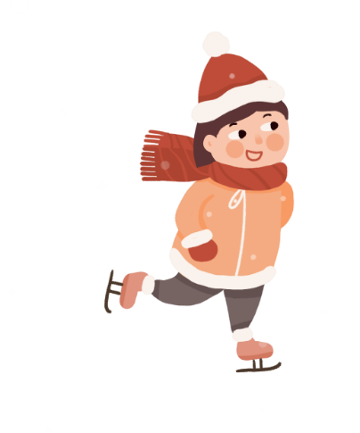
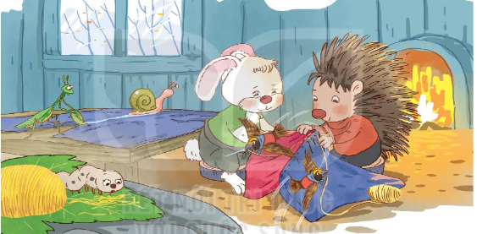
Quan sát tranh minh họa, nói tên các con vật và đoán xem chúng đang làm gì.

Slide 10

Tên con vật | Việc làm
Nhím | Chắp vải, dùi lỗi
Thỏ | Trải vải
Chim | Luồn kim, may áo
Ốc sên | Kẻ đường vạch trên vải
Bọ ngựa | Cắt vải
Tằm | Xe chỉ

Slide 11
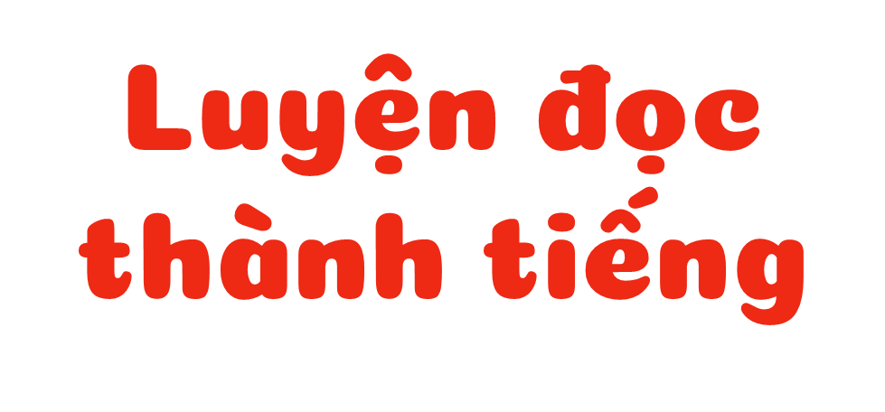

Slide 12




Lắng nghe đọc mẫu
TAY DÒ
TAI NGHE
MẮT DÕI

Slide 13
Những chiếc áo ấm
Mùa đông, thỏ quấn tấm vải lên người cho đỡ rét thì gió thổi tấm vải bay xuống ao. Nhím giúp thỏ khều tấm vải vào bờ và nói:
- Phải may thành áo mới được.
Nhím xù lông, rút một chiếc kim định khâu áo cho thỏ, nhưng không có chỉ. Hai bạn đi tìm chị tằm, xin một ít tơ làm chỉ. Chị tằm đồng ý ngay. Có chỉ, có kim, nhưng phải tìm người cắt vải. Thấy bọ ngựa vung kiếm cắt cỏ, nhím nói:
- Anh giúp chúng tôi cắt vải may áo. Mọi người cần áo ấm.

Slide 14
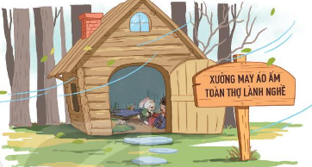
Bọ ngựa đồng ý, vung kiếm cắt vải, nhím ngăn:
- Phải cắt đúng theo kích thước.
Tất cả lại đi tìm người biết kẻ đường vạch trên vải. Lúc qua vườn chuối, Nhím trông thấy ốc sên bò trên lá, cứ mỗi quãng, ốc sên lại để lại phía sau một đường vạch. Nhím nói:
- Chúng tôi cần anh kẻ đường vạch để may áo ấm cho mọi người.
Ốc sên nhận lời, bò lên tấm vải, vạch những đường rất rõ. Bây giờ chỉ còn thiếu người luồn kim giỏi. Tất cả lại đi tìm chim ổ dộc có biệt tài khâu vá.
Xưởng may áo ấm được dựng lên. Thỏ trải vải. Ốc sên kẻ đường vạch. Bọ ngựa cắt vải theo vạch. Tằm xe chỉ. Nhím chắp vải, dùi lỗ. Đôi chim ổ dộc luồn kim, may áo…
Mùa đông năm ấy, trong rừng ai cũng có áo ấm để mặc.
(Theo Võ Quảng)

Slide 15



Luyện đọc từ khó
chim ổ dộc
làm chỉ
luồn kim

Slide 16
Cùng chia đoạn
Những chiếc áo ấm
Mùa đông, thỏ quấn tấm vải lên người cho đỡ rét thì gió thổi tấm vải bay xuống ao. Nhím giúp thỏ khều tấm vải vào bờ và nói:
- Phải may thành áo mới được.
1
2
Nhím xù lông, rút một chiếc kim định khâu áo cho thỏ, nhưng không có chỉ. Hai bạn đi tìm chị tằm, xin một ít tơ làm chỉ. Chị tằm đồng ý ngay. Có chỉ, có kim, nhưng phải tìm người cắt vải. Thấy bọ ngựa vung kiếm cắt cỏ, nhím nói:
- Anh giúp chúng tôi cắt vải may áo. Mọi người cần áo ấm.

Slide 17
3
Bọ ngựa đồng ý, vung kiếm cắt vải, nhím ngăn:
- Phải cắt đúng theo kích thước.
Tất cả lại đi tìm người biết kẻ đường vạch trên vải. Lúc qua vườn chuối, Nhím trông thấy ốc sên bò trên lá, cứ mỗi quãng, ốc sên lại để lại phía sau một đường vạch. Nhím nói:
- Chúng tôi cần anh kẻ đường vạch để may áo ấm cho mọi người.
4
Ốc sên nhận lời, bò lên tấm vải, vạch những đường rất rõ. Bây giờ chỉ còn thiếu người luồn kim giỏi. Tất cả lại đi tìm chim ổ dộc có biệt tài khâu vá.
Xưởng may áo ấm được dựng lên. Thỏ trải vải. Ốc sên kẻ đường vạch. Bọ ngựa cắt vải theo vạch. Tằm xe chỉ. Nhím chắp vải, dùi lỗ. Đôi chim ổ dộc luồn kim, may áo…
Mùa đông năm ấy, trong rừng ai cũng có áo ấm để mặc.
(Theo Võ Quảng)

Slide 18
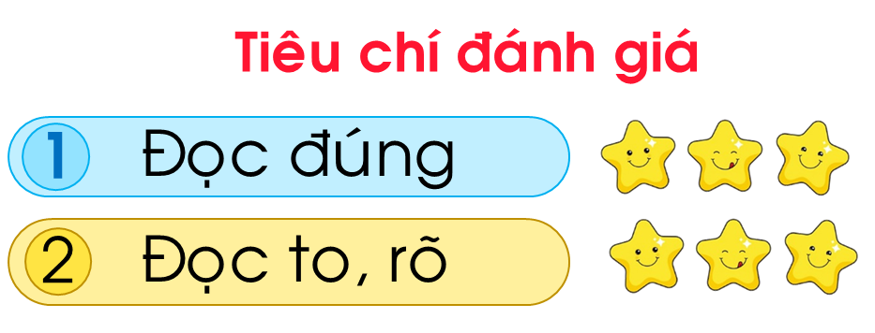
Luyện đọc nối tiếp đoạn
1
Mùa đông, thỏ quấn tấm vải lên người cho đỡ rét thì gió thổi tấm vải bay xuống ao. Nhím giúp thỏ khều tấm vải vào bờ và nói:
- Phải may thành áo mới được.
Mùa đông,/ thỏ quấn tấm vải lên người cho đỡ rét/thì gió thổi tấm vải bay xuống ao//

Slide 19
Luyện đọc nối tiếp đoạn
2
Nhím xù lông, rút một chiếc kim định khâu áo cho thỏ, nhưng không có chỉ. Hai bạn đi tìm chị tằm, xin một ít tơ làm chỉ. Chị tằm đồng ý ngay. Có chỉ, có kim, nhưng phải tìm người cắt vải. Thấy bọ ngựa vung kiếm cắt cỏ, nhím nói:
- Anh giúp chúng tôi cắt vải may áo. Mọi người cần áo ấm.
Nhím xù lông/, rút một chiếc kim/ định khâu áo cho thỏ,/ nhưng không có chỉ. //

Slide 20
Luyện đọc nối tiếp đoạn
3
Bọ ngựa đồng ý, vung kiếm cắt vải, nhím ngăn:
- Phải cắt đúng theo kích thước.
Tất cả lại đi tìm người biết kẻ đường vạch trên vải. Lúc qua vườn chuối, Nhím trông thấy ốc sên bò trên lá, cứ mỗi quãng, ốc sên lại để lại phía sau một đường vạch. Nhím nói:
- Chúng tôi cần anh kẻ đường vạch để may áo ấm cho mọi người.
Lúc qua vườn chuối,/ Nhím trông thấy ốc sên / bò trên lá /, cứ mỗi quãng, / ốc sên lại để lại phía sau / một đường vạch. //

Slide 21
Luyện đọc nối tiếp đoạn
4
Ốc sên nhận lời, bò lên tấm vải, vạch những đường rất rõ. Bây giờ chỉ còn thiếu người luồn kim giỏi. Tất cả lại đi tìm chim ổ dộc có biệt tài khâu vá.
Xưởng may áo ấm được dựng lên. Thỏ trải vải. Ốc sên kẻ đường vạch. Bọ ngựa cắt vải theo vạch. Tằm xe chỉ. Nhím chắp vải, dùi lỗ. Đôi chim ổ dộc luồn kim, may áo…
Mùa đông năm ấy, trong rừng ai cũng có áo ấm để mặc.
Thỏ trải vải./Ốc sên kẻ đường vạch./ Bọ ngựa cắt vải theo vạch./ Tằm xe chỉ./ Nhím chắp vải,/ dùi lỗ. / Đôi chim ổ dộc luồn kim,/ may áo…/

Slide 22




Luyện đọc theo nhóm
Yêu cầu
Phân công đọc theo đoạn
Tất cả thành viên đều đọc
Giải nghĩa từ cùng nhau

Slide 23
Những chiếc áo ấm
Mùa đông, thỏ quấn tấm vải lên người cho đỡ rét thì gió thổi tấm vải bay xuống ao. Nhím giúp thỏ khều tấm vải vào bờ và nói:
- Phải may thành áo mới được.
1
Nhím xù lông, rút một chiếc kim định khâu áo cho thỏ, nhưng không có chỉ. Hai bạn đi tìm chị tằm, xin một ít tơ làm chỉ. Chị tằm đồng ý ngay. Có chỉ, có kim, nhưng phải tìm người cắt vải. Thấy bọ ngựa vung kiếm cắt cỏ, nhím nói:
- Anh giúp chúng tôi cắt vải may áo. Mọi người cần áo ấm.
2

Slide 24
3
Bọ ngựa đồng ý, vung kiếm cắt vải, nhím ngăn:
- Phải cắt đúng theo kích thước.
Tất cả lại đi tìm người biết kẻ đường vạch trên vải. Lúc qua vườn chuối, Nhím trông thấy ốc sên bò trên lá, cứ mỗi quãng, ốc sên lại để lại phía sau một đường vạch. Nhím nói:
- Chúng tôi cần anh kẻ đường vạch để may áo ấm cho mọi người.
4
Ốc sên nhận lời, bò lên tấm vải, vạch những đường rất rõ. Bây giờ chỉ còn thiếu người luồn kim giỏi. Tất cả lại đi tìm chim ổ dộc có biệt tài khâu vá.
Xưởng may áo ấm được dựng lên. Thỏ trải vải. Ốc sên kẻ đường vạch. Bọ ngựa cắt vải theo vạch. Tằm xe chỉ. Nhím chắp vải, dùi lỗ. Đôi chim ổ dộc luồn kim, may áo…
Mùa đông năm ấy, trong rừng ai cũng có áo ấm để mặc.
(Theo Võ Quảng)

Slide 25


Luyện đọc toàn bài
Notes:
Hương Thảo – tranthao121004@gmail.com

Slide 26
Những chiếc áo ấm
Mùa đông, thỏ quấn tấm vải lên người cho đỡ rét thì gió thổi tấm vải bay xuống ao. Nhím giúp thỏ khều tấm vải vào bờ và nói:
- Phải may thành áo mới được.
Nhím xù lông, rút một chiếc kim định khâu áo cho thỏ, nhưng không có chỉ. Hai bạn đi tìm chị tằm, xin một ít tơ làm chỉ. Chị tằm đồng ý ngay. Có chỉ, có kim, nhưng phải tìm người cắt vải. Thấy bọ ngựa vung kiếm cắt cỏ, nhím nói:
- Anh giúp chúng tôi cắt vải may áo. Mọi người cần áo ấm.

Slide 27
Bọ ngựa đồng ý, vung kiếm cắt vải, nhím ngăn:
- Phải cắt đúng theo kích thước.
Tất cả lại đi tìm người biết kẻ đường vạch trên vải. Lúc qua vườn chuối, Nhím trông thấy ốc sên bò trên lá, cứ mỗi quãng, ốc sên lại để lại phía sau một đường vạch. Nhím nói:
- Chúng tôi cần anh kẻ đường vạch để may áo ấm cho mọi người.
Ốc sên nhận lời, bò lên tấm vải, vạch những đường rất rõ. Bây giờ chỉ còn thiếu người luồn kim giỏi. Tất cả lại đi tìm chim ổ dộc có biệt tài khâu vá.
Xưởng may áo ấm được dựng lên. Thỏ trải vải. Ốc sên kẻ đường vạch. Bọ ngựa cắt vải theo vạch. Tằm xe chỉ. Nhím chắp vải, dùi lỗ. Đôi chim ổ dộc luồn kim, may áo…
Mùa đông năm ấy, trong rừng ai cũng có áo ấm để mặc.
(Theo Võ Quảng)

Slide 28
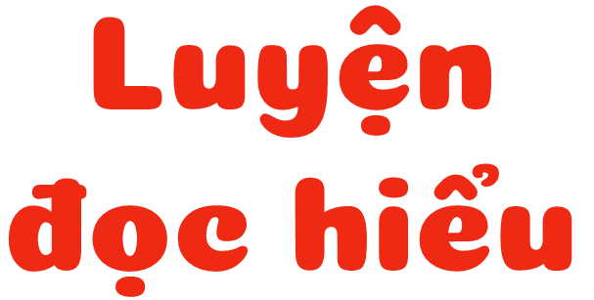
Hương Thảo – tranthao121004@gmail.com

Slide 29
Trong bài “Những chiếc áo ấm” có từ nào em chưa hiểu nghĩa?

Slide 30
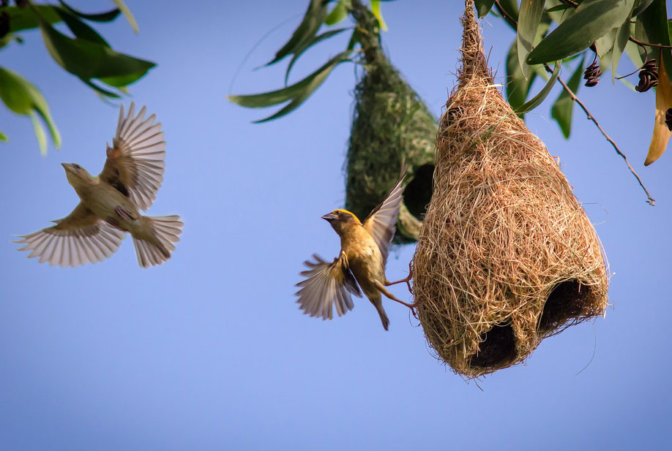
GIẢI NGHĨA TỪ
Chim ổ dộc (còn gọi là chim dồng dộc, dòng dọc,…): loài chim trông giống chim sẻ, làm tổ
Notes:
Hương Thảo – tranthao121004@gmail.com

Slide 31
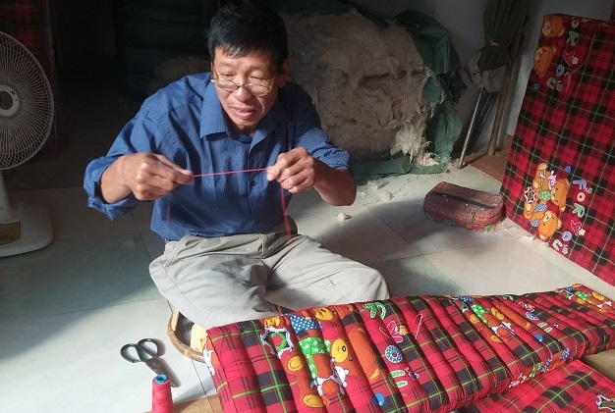
GIẢI NGHĨA TỪ
Xe (chỉ): làm cho các sợi nhỏ xoắn chặt với nhau thành sợi lớn.

Slide 32


Cùng tìm hiểu
Mùa đông đến, thỏ chống rét bằng cách nào?
Vì sao nhím nảy ra sáng kiến may áo ấm?
Mỗi nhân vật trong câu chuyện đã góp gì vào việc làm ra những chiếc áo ấm?
Em thích nhân vật nào trong câu chuyện? Vì sao?
Em học được điều gì qua câu chuyện trên?

Slide 33
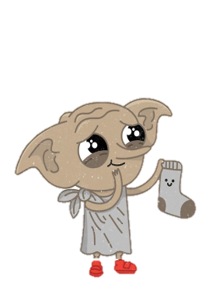


Mùa đông đến, thỏ chống rét bằng cách nào?
1
Mùa đông, thỏ quấn tấm vải lên người cho đỡ rét thì gió thổi tấm vải bay xuống ao. Nhím giúp thỏ khều tấm vải vào bờ và nói:
- Phải may thành áo mới được.
Thỏ quấn tấm vải lên người cho đỡ rét

Slide 34
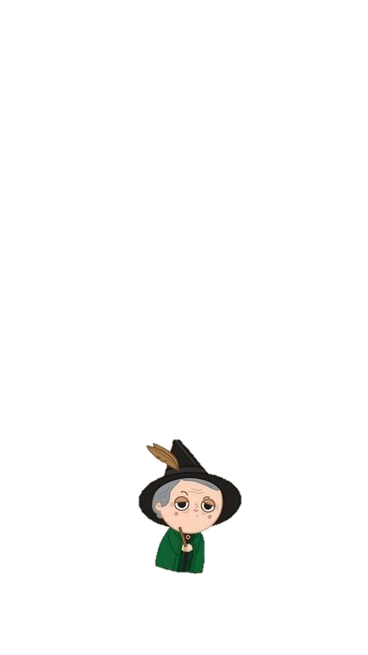
Vì sao nhím nảy ra sáng kiến may áo ấm?
1
Mùa đông, thỏ quấn tấm vải lên người cho đỡ rét thì gió thổi tấm vải bay xuống ao. Nhím giúp thỏ khều tấm vải vào bờ và nói:
- Phải may thành áo mới được.
Nhím nảy ra sáng kiến may áo ấm vì tấm vải của thỏ bị gió thổi bay xuống ao.

Slide 35
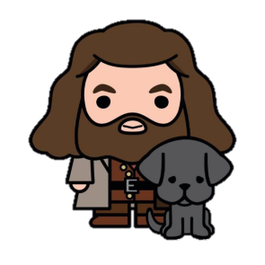
Mỗi nhân vật trong câu chuyện đã góp gì vào việc làm ra những chiếc áo ấm?
Tằm cho tơ của mình để làm chỉ may áo.
Bọ ngựa dùng kiếm của mình để cắt vải may áo.
Ốc sên bò trên tấm vải, vạch những đường kẻ để giúp bọ ngựa cắt vải may áo.
Đôi chim ổ dộc dùng biệt tài khâu vá của mình để may áo.
Thỏ trải vải để đôi chim may áo.

Slide 36
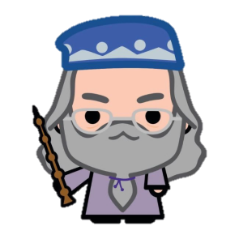
Em thích nhân vật nào trong câu chuyện? Vì sao?
Em thích nhân vật nhím nhất. Vì nhím đã biết rủ các bạn cùng giúp đỡ mình may áo cho thỏ.

Slide 37
Em học được điều gì qua câu chuyện trên?
Qua câu chuyện giúp em hiểu: Không có việc gì khó nếu biết huy động sức mạnh và trí tuệ của tập thể.

Slide 38
Luyện đọc lại

Slide 39
Những chiếc áo ấm
Mùa đông, thỏ quấn tấm vải lên người cho đỡ rét thì gió thổi tấm vải bay xuống ao. Nhím giúp thỏ khều tấm vải vào bờ và nói:
- Phải may thành áo mới được.
Nhím xù lông, rút một chiếc kim định khâu áo cho thỏ, nhưng không có chỉ. Hai bạn đi tìm chị tằm, xin một ít tơ làm chỉ. Chị tằm đồng ý ngay. Có chỉ, có kim, nhưng phải tìm người cắt vải. Thấy bọ ngựa vung kiếm cắt cỏ, nhím nói:
- Anh giúp chúng tôi cắt vải may áo. Mọi người cần áo ấm.

Slide 40
Bọ ngựa đồng ý, vung kiếm cắt vải, nhím ngăn:
- Phải cắt đúng theo kích thước.
Tất cả lại đi tìm người biết kẻ đường vạch trên vải. Lúc qua vườn chuối, Nhím trông thấy ốc sên bò trên lá, cứ mỗi quãng, ốc sên lại để lại phía sau một đường vạch. Nhím nói:
- Chúng tôi cần anh kẻ đường vạch để may áo ấm cho mọi người.
Ốc sên nhận lời, bò lên tấm vải, vạch những đường rất rõ. Bây giờ chỉ còn thiếu người luồn kim giỏi. Tất cả lại đi tìm chim ổ dộc có biệt tài khâu vá.
Xưởng may áo ấm được dựng lên. Thỏ trải vải. Ốc sên kẻ đường vạch. Bọ ngựa cắt vải theo vạch. Tằm xe chỉ. Nhím chắp vải, dùi lỗ. Đôi chim ổ dộc luồn kim, may áo…
Mùa đông năm ấy, trong rừng ai cũng có áo ấm để mặc.
(Theo Võ Quảng)

Slide 41
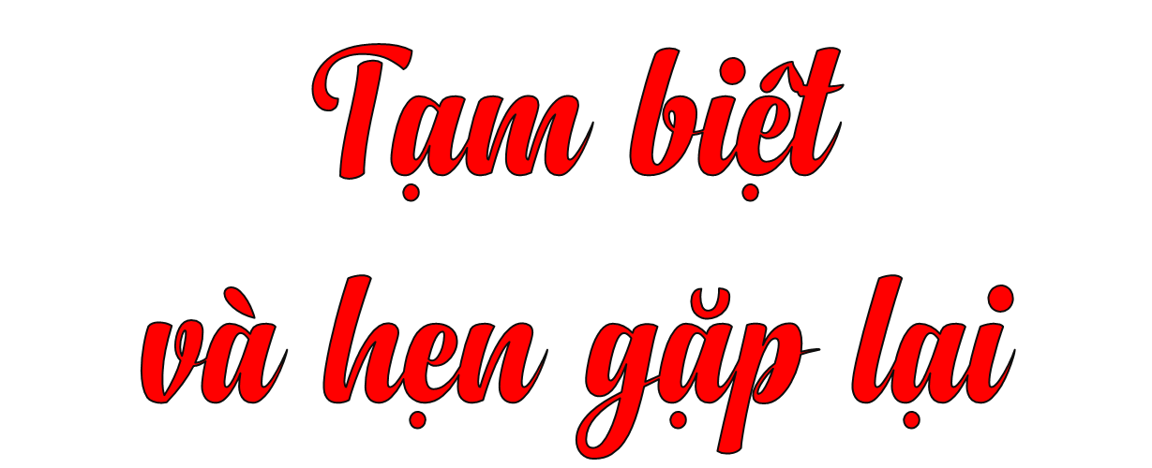
Hương Thảo – tranthao121004@gmail.com
Notes:
Hương Thảo – tranthao121004@gmail.com

Slide 42
Chính chủ soạn: Hương Thảo: tranthao121004@gmail.com
Link Facebook: https://www.facebook.com/huongthaoGADT
SĐT Zalo chính chủ: 0972.115.126
(Thầy cô copy link FB và dán vào trình duyệt sẽ ra nick của em ạ, hoặc gõ tìm kiếm trên Facbook với tên: huongthaogadt
Hiện nay có rất nhiều nick giả mạo, chuyên buôn bán, ăn cắp bài trên công sức, chất xám của người khác. Các nick giả mạo dùng 2 sdt: 0328667364 và 0325525487. Thầy cô bấm tìm kiếm sdt zalo sẽ ra nick giả mạo.
Số tài khoản giao dịch của người giả mạo: 0328667364 - Ngân hàng MB quân đội - Chủ TK: Lê Bá Linh
Notes:
Hương Thảo: tranthao121004@gmail.com

